Slide 1
DOMAČA POKRAJINA

Slide 2
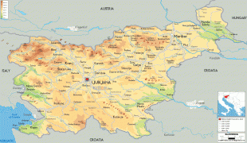
POKRAJINE V SLOVENIJI SO RAZNOLIKE
RAVNINSKE
GRIČEVNATE
HRIBOVITE
GORATE
OBMORSKE

Slide 3
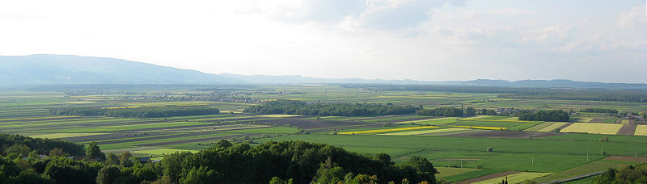
RAVNINSKA

Slide 4
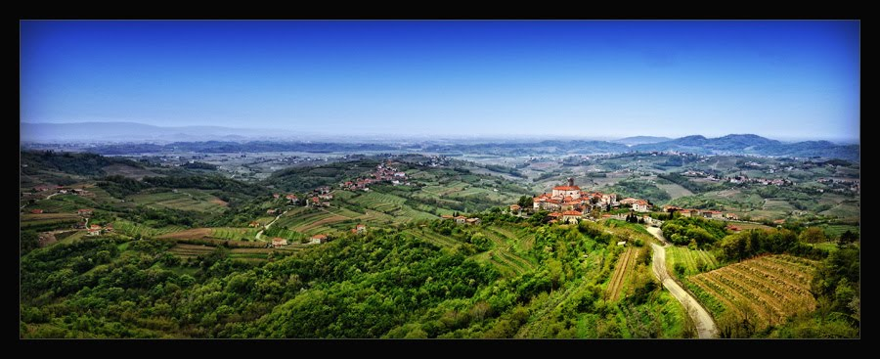
GRIČEVNATA

Slide 5
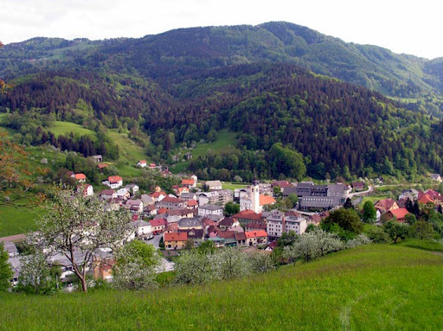
HRIBOVITA

Slide 6
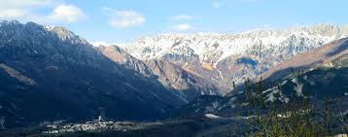
GORATA

Slide 7
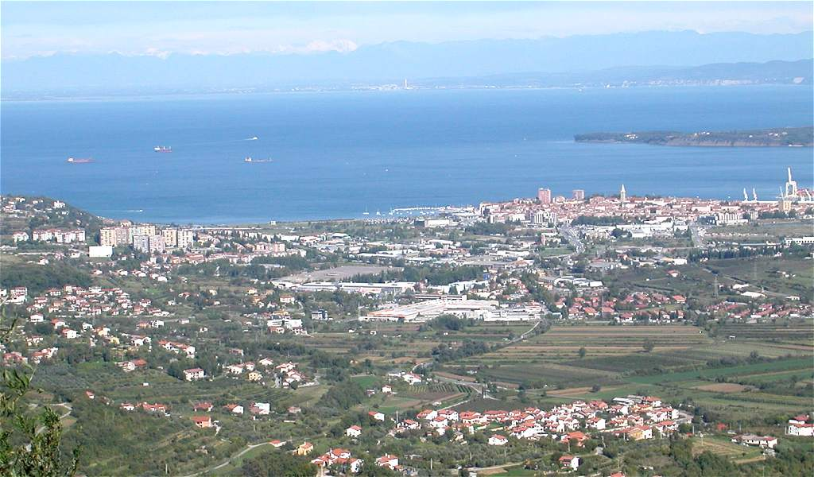
OBMORSKA

Slide 8
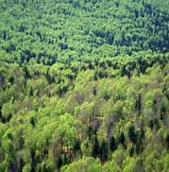
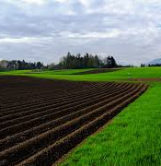
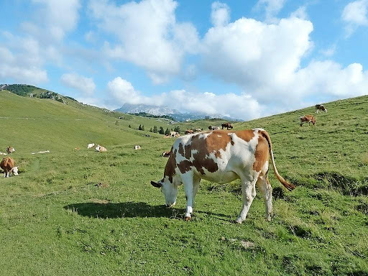
POKRITE SO
Z GOZDOVI
S POLJI
S PAŠNIKI

Slide 9
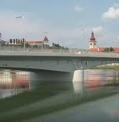
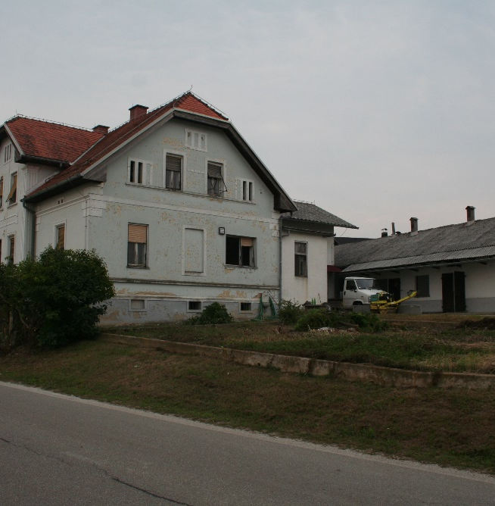
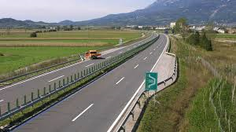
LJUDJE SE PRILAGAJAMO OKOLJU, V KATEREM ŽIVIMO. ZGRADILI SMO:
HIŠE
CESTE
MOSTOVE

Slide 10
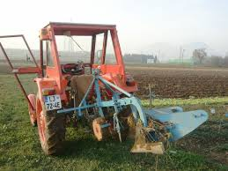
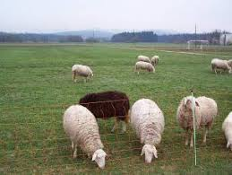
ZORALI SMO NJIVE IN POLJA
OGRADILI SMO PAŠNIKE

Slide 11
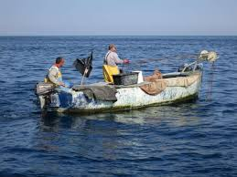
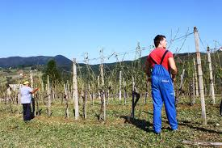
ŽIVLJENJE LJUDI V RAZLIČNIH POKRAJINAH SE RAZLIKUJE
LJUDJE, KI ŽIVIJO OB MORJU, SE UKVARJAJO Z RIBOLOVOM
V GRIČEVNATEM SVETU SE UKVARJAJO Z VINOGRADNIŠTVOM

Slide 12
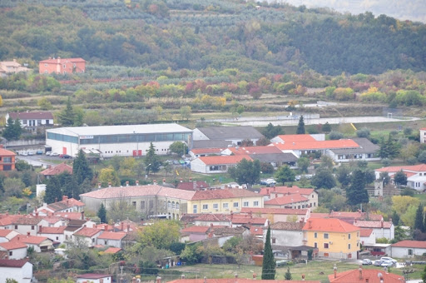
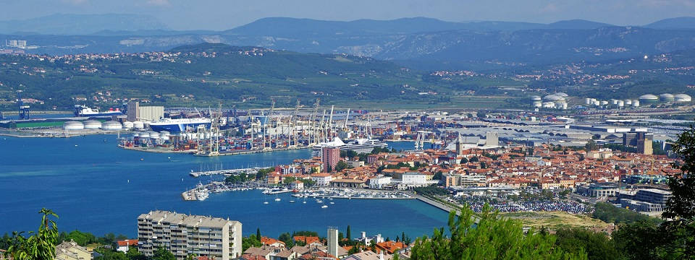
ŽIVIMO V OBMORSKI POKRAJINI
ALENKA ČRNIGOJ

